Slide 1
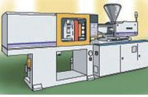
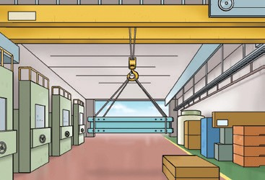
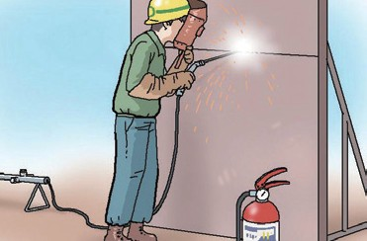
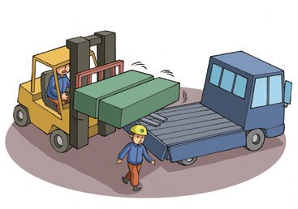
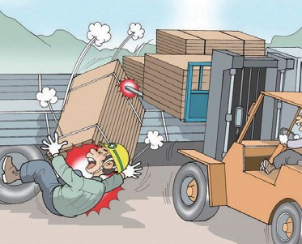
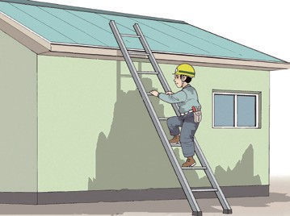
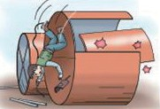
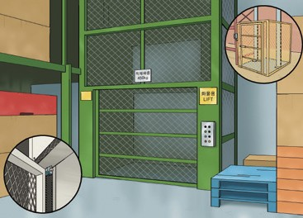
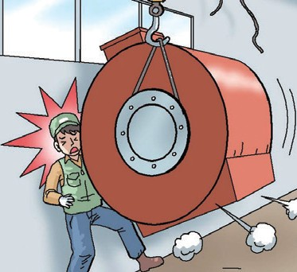
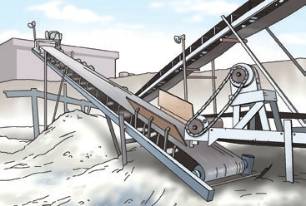

제조업 재해 유형별·작업별 재해 예방대책
5대 재해 유형
5대 작업
₁ 끼임
₁ 크레인 취급 작업
• 기계설비의 위험한 부분에는 센서, 덮개 등 방호장치를 설치해야 합니다.
• 정비・수리 등의 작업 시에는 반드시 기계를 정지한 후 작업을 실시하고, 조작부에는 잠금장치 및 ‘수리 중’ 표지판을 설치해야 합니다.
₂ 화재/폭발·파열
•인화성 물질 등을 취급하는 설비, 탱크 등은 누출이 없도록 조치해야 합니다.
•용접작업 시 불받이포 등 불티 비산을 방지하기 위한 덮개 등 조치를 취하고 소화기를 비치합니다.
₃ 물체에 맞음
•지게차로 중량물을 운반할 때에는 전용 팔레트 등으로 포장하여 운반합니다.
•크레인에는 손상된 와이어로프 사용을 금지하고 있으며 훅 해지장치를 설치하고 인양물에 적합한 전용 줄걸이 용구를 사용해야 합니다.
₄ 떨어짐
• 트럭 하역은 적재함과 높이가 같은 전용 입・출하장에서 작업하고, 작업 시에는 안전모를 착용합니다.
• 대형설비나 제품 위에서의 작업 시에는 고소작업대 등 전용 승강설비를 사용 하고 작업발판을 설치합니다.
₅ 부딪힘
• 지게차 운행 시에는 운전자 시야를 확보할 수 있도록 적재하고, 제한속도를 지정하여 과속하지 않도록 조치해야 합니다.
• 크레인으로 중량물을 인양할 때에는 물건이 기울지 않도록 수직으로 인양하고, 작동하는 사람이나 인근 근로자 근처로 이동시키지 않아야 합니다.
• 과부하방지장치 등 크레인 방호장치를 설치하고 기능을 유지해야 합니다.
• 크레인 상부레일의 점검통로를 확보하고, 안전대 걸이 설치 및 안전대 착용을 준수합니다.
• 인양물 운반 구간에는 근로자가 출입하지 않도록 해야 합니다.
₂ 지게차 취급 작업
• 지게차 운전자는 유자격자로 하고, 지게차 포크에 화물 적재시 기울어지지 않도록 하고 반드시 전용 팔레트를 사용 합니다.
• 경사면에서의 급선회를 금지하고, 지게차에 좌석 안전띠 설치 및 착용을 준수해야 합니다.
₃ 사다리 취급 작업
• 사다리의 상단은 걸쳐 놓은 지점 으로부터 60cm 이상 올라가도록 설치 합니다.
• 사다리 승・하강 시 두 손이 답단을 잡을 수 있도록 물건을 손에 든 채 오르내리는 것을 금지합니다.
₄ 리프트 취급 작업
•리프트에 과부하방지, 권과방지, 비상 정지장치 등 방호장치를 설치하고 정격 하중을 표시하여 준수합니다.
•리프트 출입문을 설치하고 개방 시에는 작동되지 않도록 연동장치를 설치해야 합니다.
₅ 컨베이어 취급 작업
• 컨베이어 보수・점검용 통로 설치 및 추락방지 조치를 실시합니다.
• 정비, 수리작업 중 조작부에는 잠금장치 및 수리 중 표지판을 설치합니다.

